Slide 1
Chapter 5
線性微分方程式系統與狀態方程式

Slide 2
大 綱
5.1 簡 介
5.2 狀態方程式
5.3 拉普拉斯轉換法
5.4 對角化法

Slide 3
聯立微分方程組的解法：
拉普拉斯轉換
矩陣的運算求解
狀態方程式

Slide 4
5.1 簡 介
在許多物理系統中，經常存在一個以上之因變數，而這些因變數均為單一自變數 ( 一般為時間 t ) 的函數，當這些因變數間與自變數之關係以微分方程式呈現時，就出現了微分方程式系統 (System of Differential Equations)，或聯立微分方程組，例如
及

Slide 5
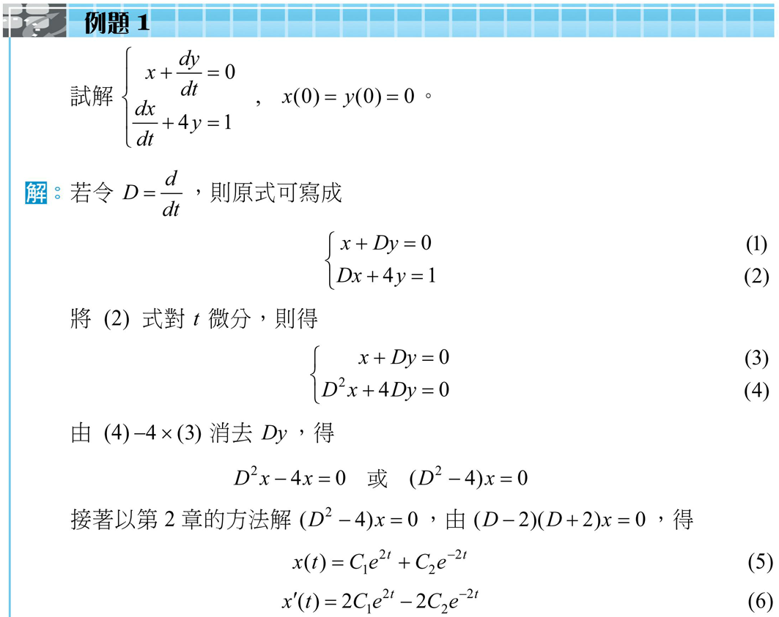
5.1 簡 介

Slide 6
5.1 簡 介

Slide 7
5.1 簡 介

Slide 8
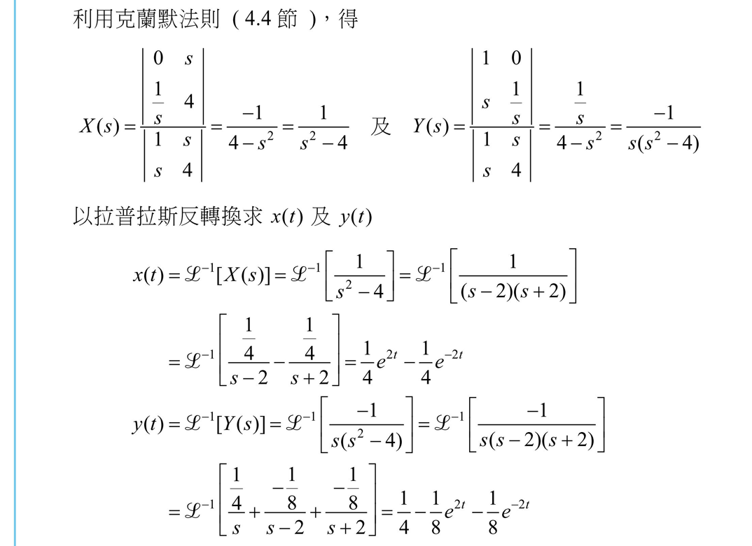
5.1 簡 介

Slide 9
5.1 簡 介

Slide 10
5.1 簡 介

Slide 11
5.1 簡 介

Slide 12
5.2 狀態方程式

Slide 13
5.2 狀態方程式

Slide 14
5.2 狀態方程式

Slide 15
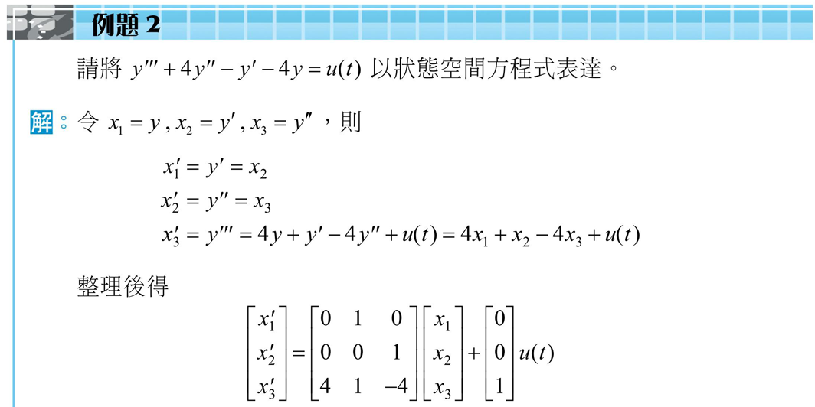
5.2 狀態方程式

Slide 16
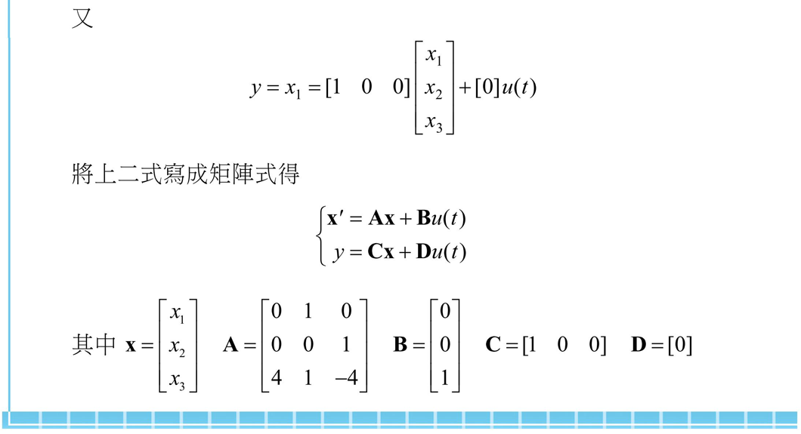
5.2 狀態方程式

Slide 17
5.3 拉普拉斯轉換法

Slide 18
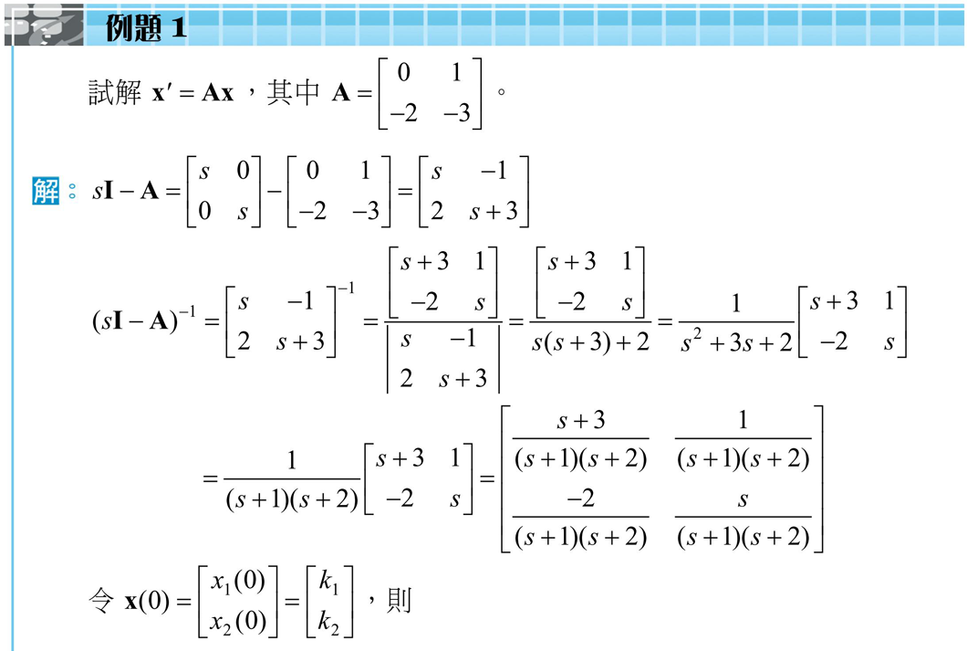
5.3 拉普拉斯轉換法

Slide 19
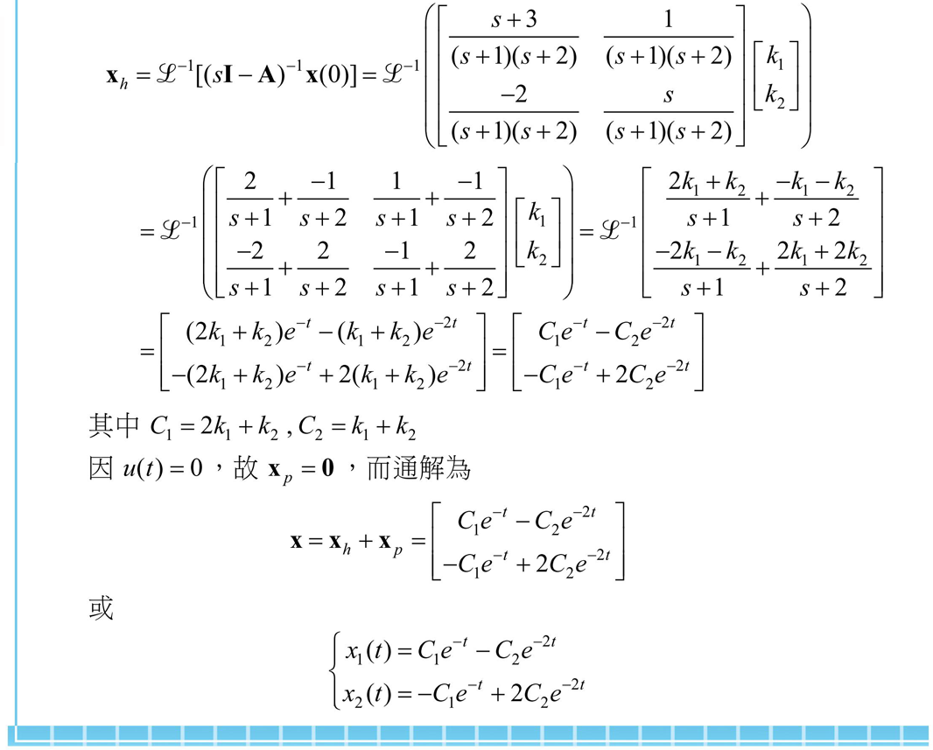
5.3 拉普拉斯轉換法

Slide 20
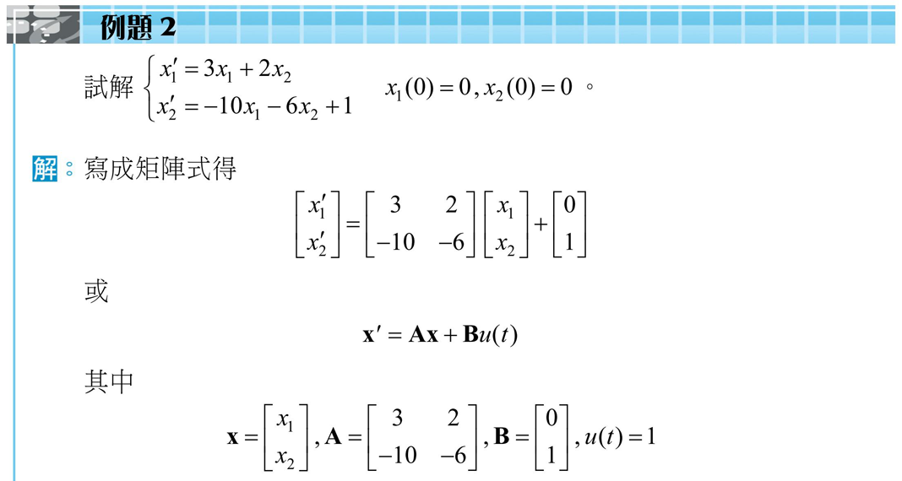
5.3 拉普拉斯轉換法

Slide 21
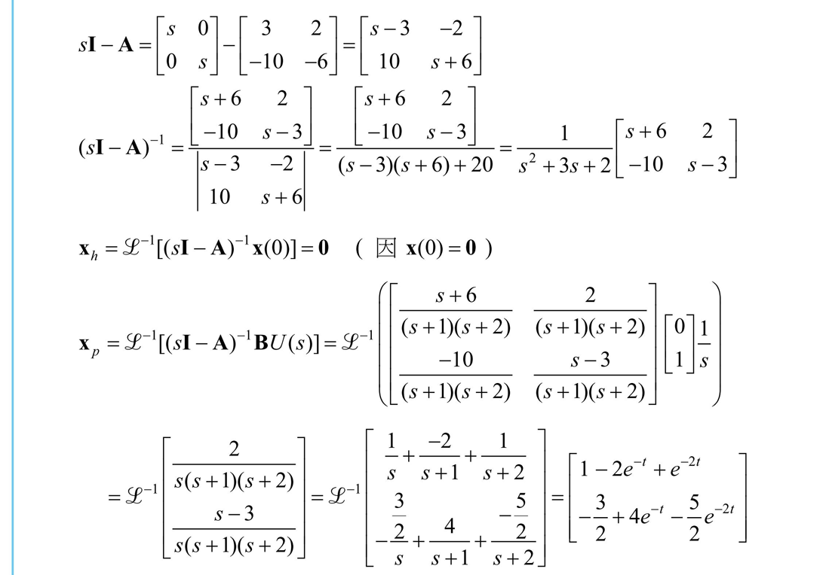
5.3 拉普拉斯轉換法

Slide 22
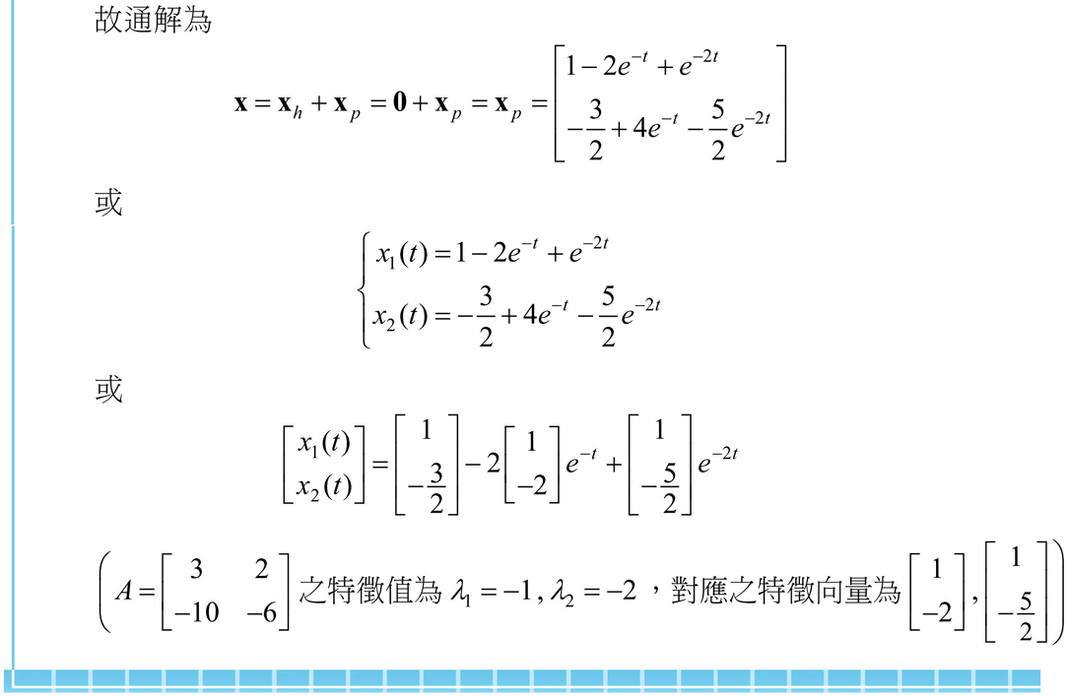
5.3 拉普拉斯轉換法

Slide 23
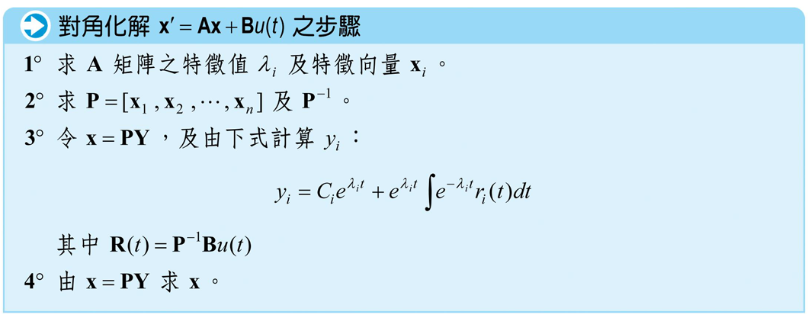
5.4 對角化法

Slide 24
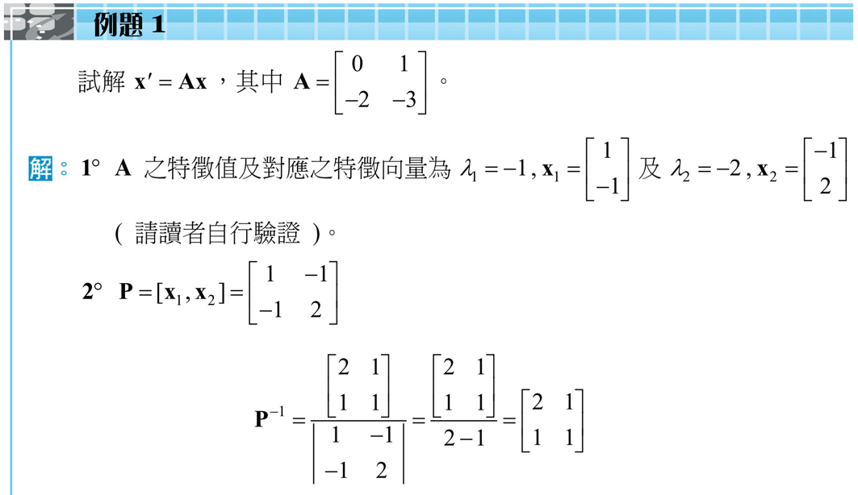
5.4 對角化法

Slide 25
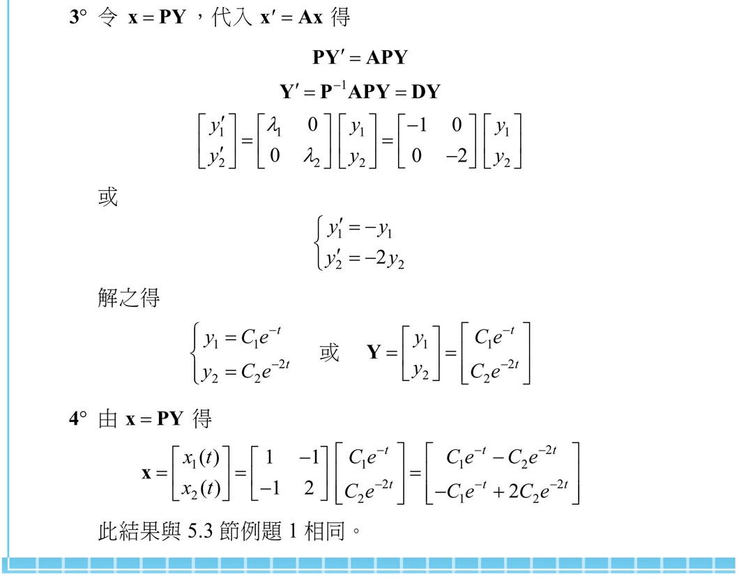
5.4 對角化法

Slide 26
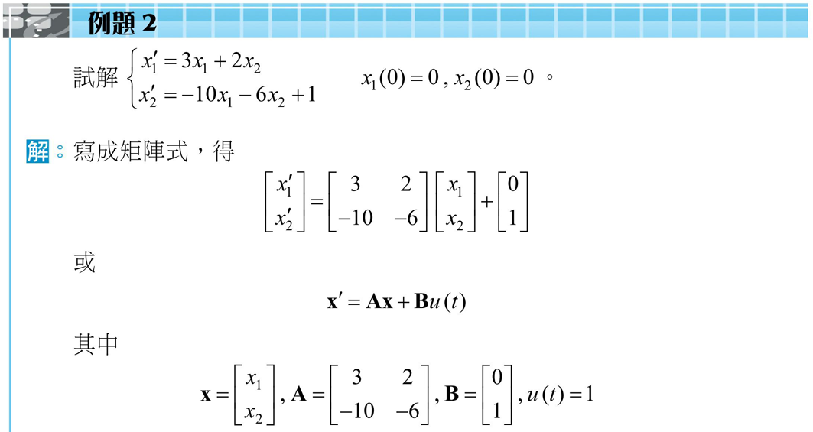
5.4 對角化法

Slide 27
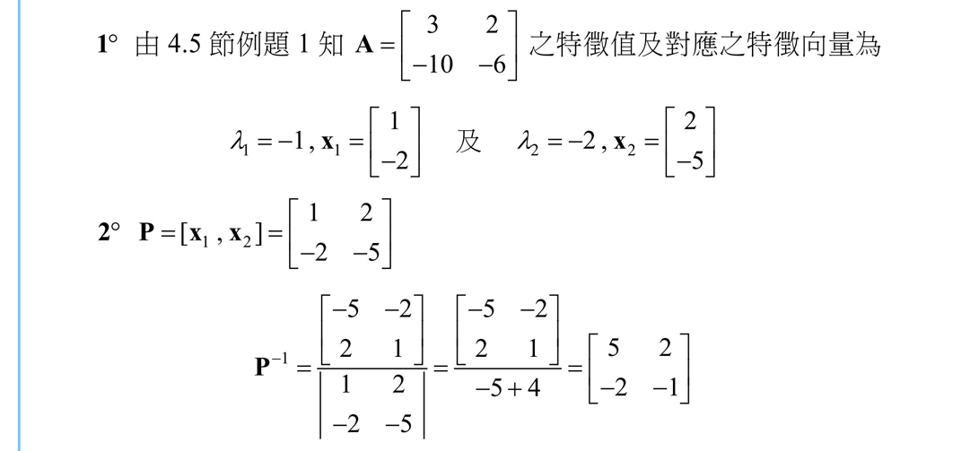
5.4 對角化法

Slide 28
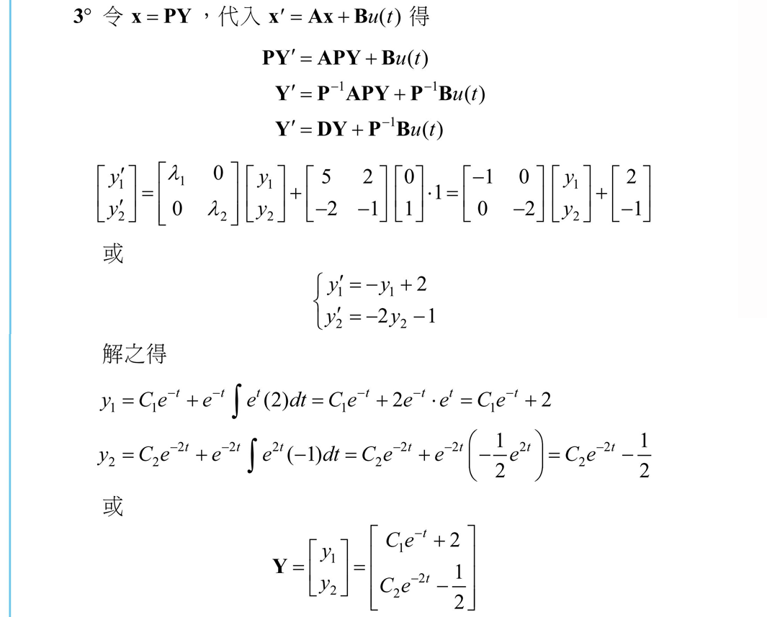
5.4 對角化法

Slide 29
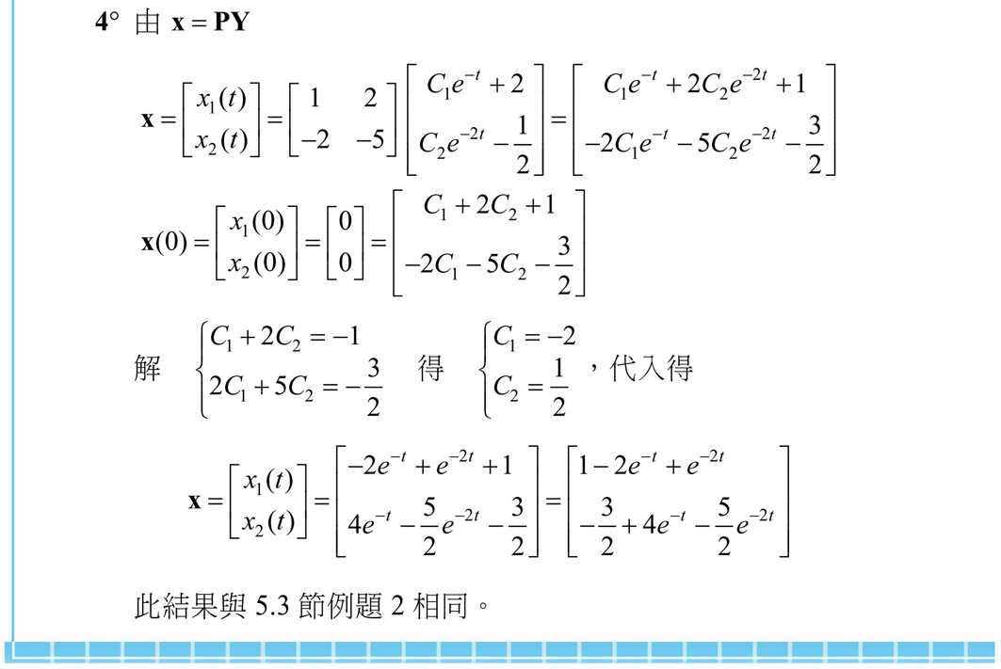
5.4 對角化法

